Slide 1
Решения «1С-Битрикс» для образовательных учреждений
Надежда Шикина,
менеджер по развитию отраслевых решений

Slide 2
Компания «1С-Битрикс» — российский разработчик систем управления сайтами и корпоративными порталами.
10 000+ партнеров
100 000+ сайтов
2006
2008
2011
2012

Slide 3
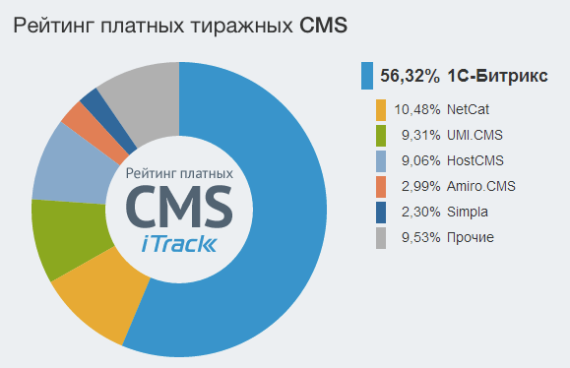
Платформа 1С-Битрикс

Slide 4
Быстро. Просто. Эффективно.
1С-Битрикс: Управление сайтом
профессиональная система управления веб-проектами для создания:
корпоративных сайтов
интернет-магазинов
информационных порталов
онлайн-сообществ
социальных сетей
и других сайтов
www.1c-bitrix.ru

Slide 5
Влияние интернета - усилилось
Жизнь учащихся переместилась в сеть.
Классические коммуникации и методы взаимодействия вне аудиторных занятий - часто не востребованы.

Slide 6
Актуальные потребности образовательных учреждений
Свое представительство в интернете
Привлечение учащихся, реклама
Информационные сервисы: актуальные расписания, новости, анонсы
Электронная библиотека 24х7
Организация конференций и семинаров, регистраций через интернет
Электронные архивы мероприятий, фотогалереи и т.п.
Отчетность

Slide 7
Готовые решения для образовательных учреждений
Сайт школы
Внутренний портал учебного заведения
Сайт ВУЗа, Колледжа
Сайт конференции

Slide 8
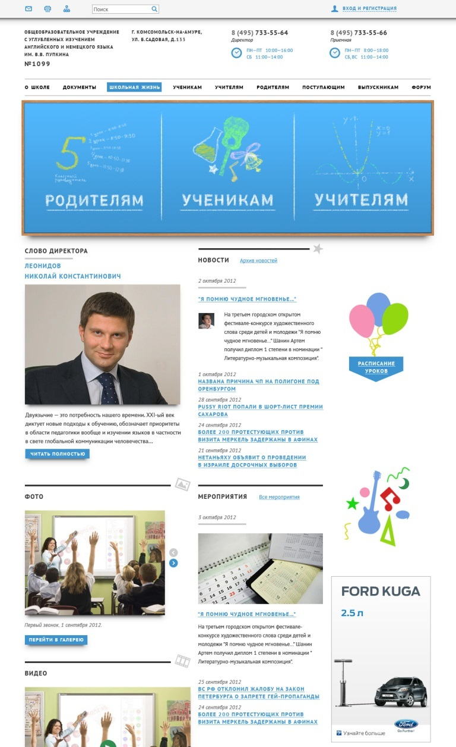
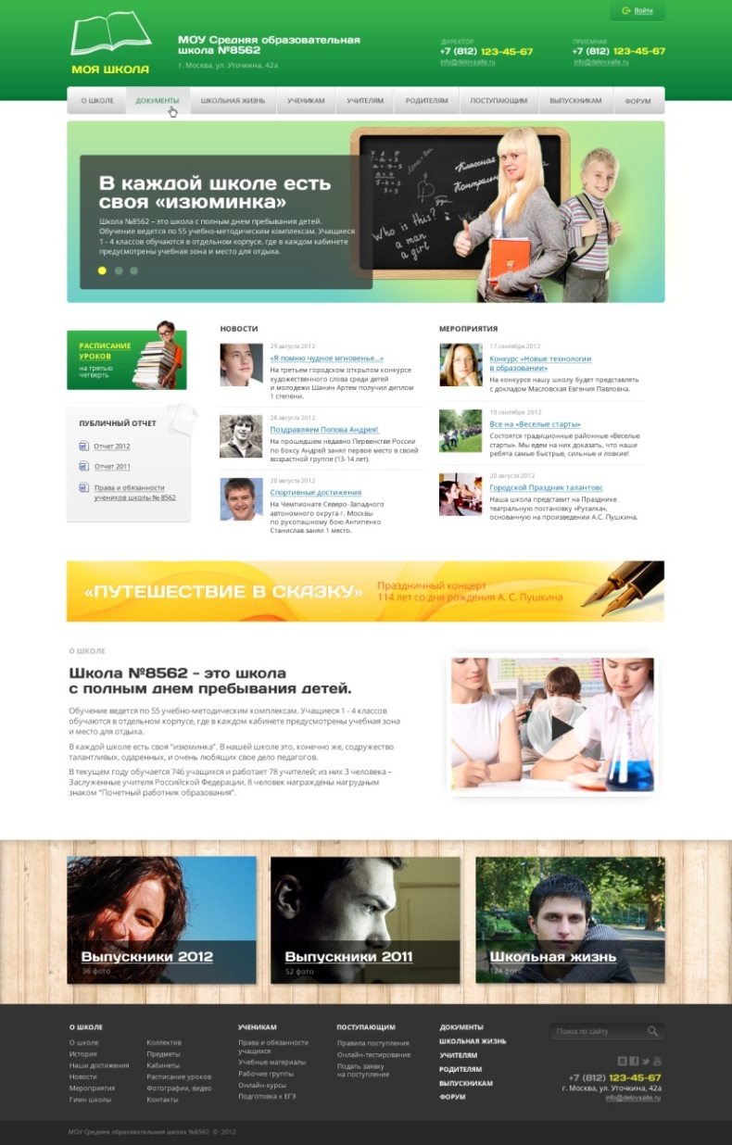
Сайт школы
Готовое решение включает:
Готовая структура и разделы сайта
Расписание уроков
Онлайн-дневник и онлайн-журнал
Фото- и видеогалерея
Форум, блоги
Рабочие группы

Slide 9
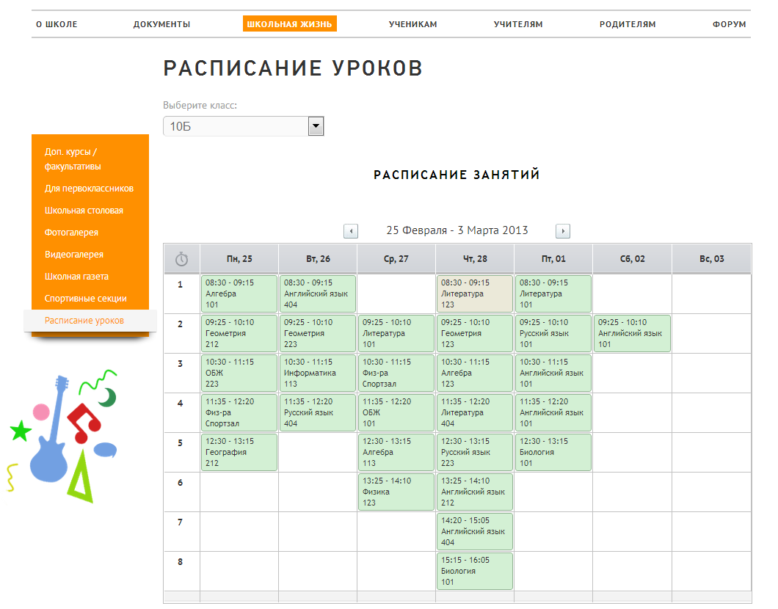
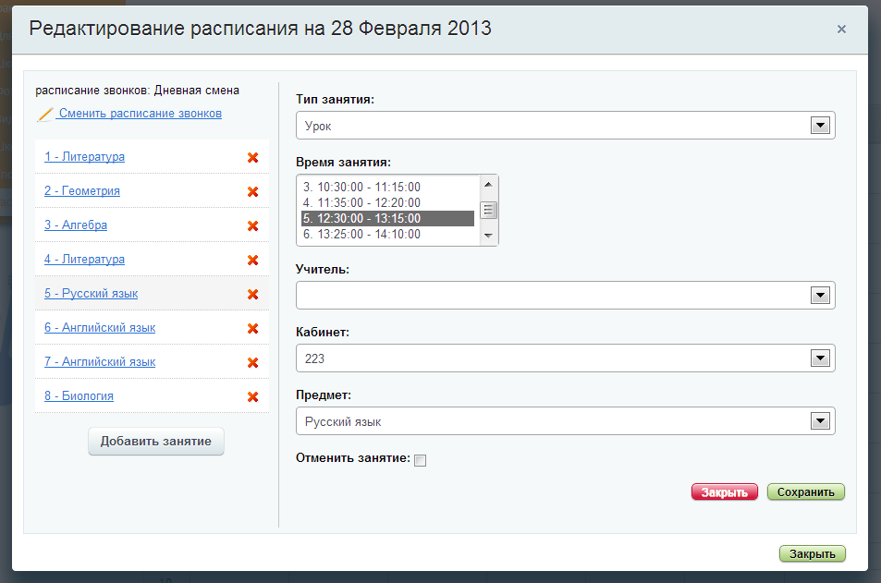
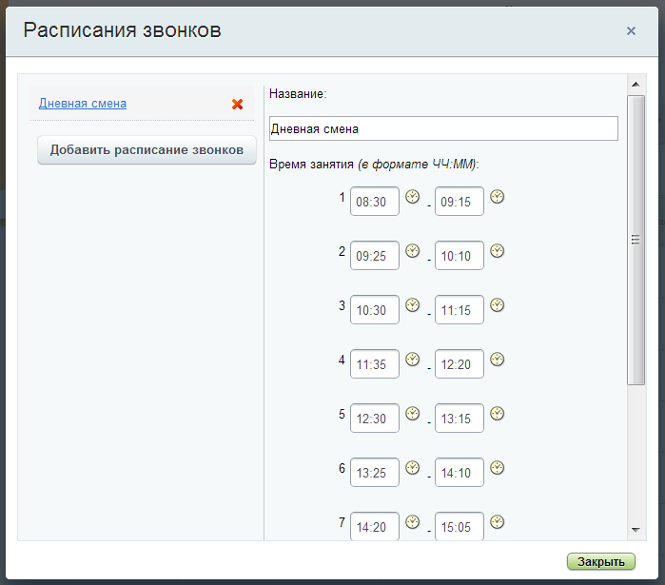
Сайт школы
Мастер создания школьного расписания на сайте:
Расписание уроков
Привязка к классам, кабинетам, учителям
Копирование по неделям
Отмена занятий
Разные смены

Slide 10
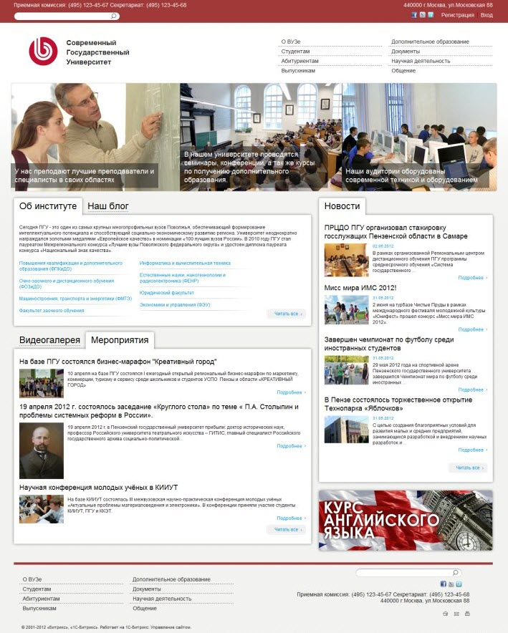
Сайт Вуза, Колледжа
Структура решения:
О ВУЗе
Абитуриентам
Студентам
Научная деятельность
Выпускникам
Дополнительное образование
Документы
Общение
Демонстрационная структура и все демоданные соответствуют требованиям размещения в сети Интернет информации об образовательном учреждении.

Slide 11
1С-Битрикс: Внутренний портал учебного заведения
Портальное решение для образовательных учреждений, позволяющее одновременно создать:
Внутренний корпоративный (интранет) портал, предназначенный для сотрудников организации;
Портал для учащихся для онлайн-поддержки образовательного процесса, организации совместной работы, коммуникаций с преподавателями и учащихся между собой.
Решение построено на основе продукта «1С-Битрикс: Корпоративный портал»

Slide 12
Взаимодействие учащихся с ВУЗом
Недостаточное информирование студентов по новостям и событиям учебного заведения;
Много вопросов по обучению и сопровождению, не всегда понятно как решать
Проблема найти контакты: учащихся, преподавателей, администрации;
Нет единой электронной площадки для взаимодействия с преподавателями;
Нет или неудобны хранилища документов по предметам;
Классические инструменты неудобны

Slide 13
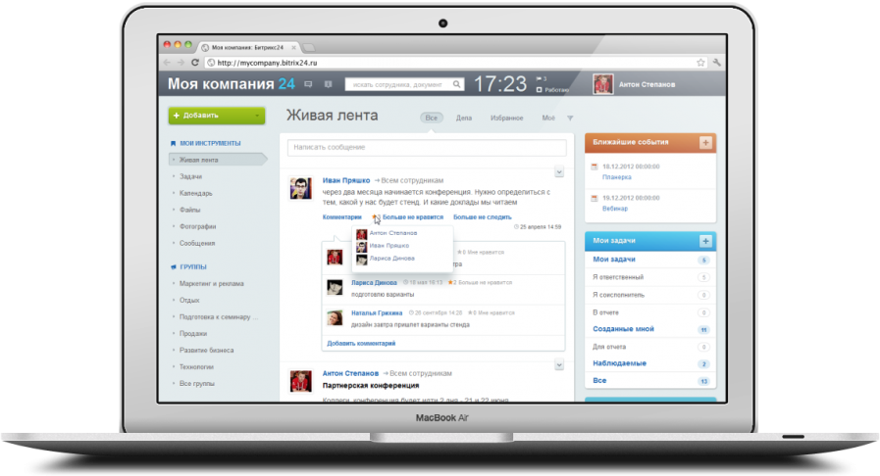
Интранет для сотрудников
Социальная сеть
Чат и видео
Задачи
Битрикс24.Диск
Календари
CRM
Отчеты
Бизнес-процессы
и списки

Slide 14
Портал для учащихся (Экстранет)

Slide 15
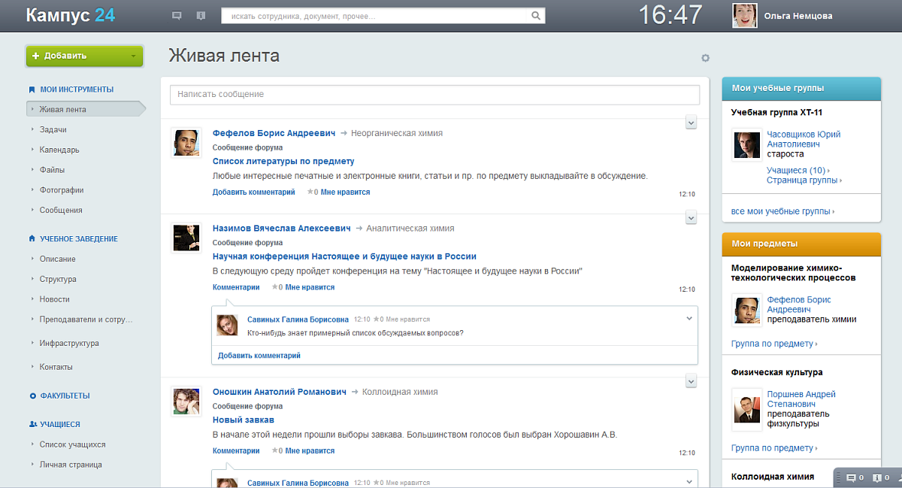
Экстранет
Экстранет - это часть корпоративного портала для общения сотрудников и преподавателей с учащимися.
Учащиеся и выпускники имеют доступ только к порталу для учащихся, в то время как сотрудники и преподаватели могут одновременно работать и в корпоративном портале и в экстранете.

Slide 16
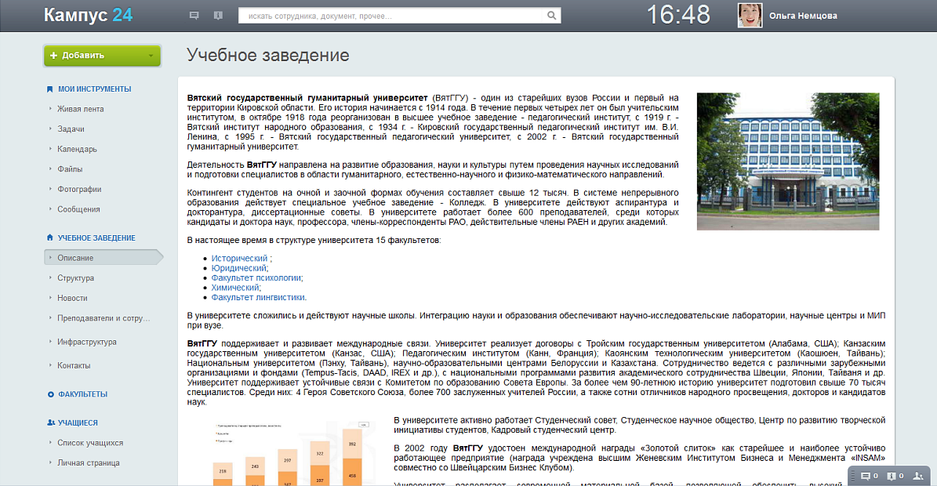
Учебное заведение
Описание

Slide 17
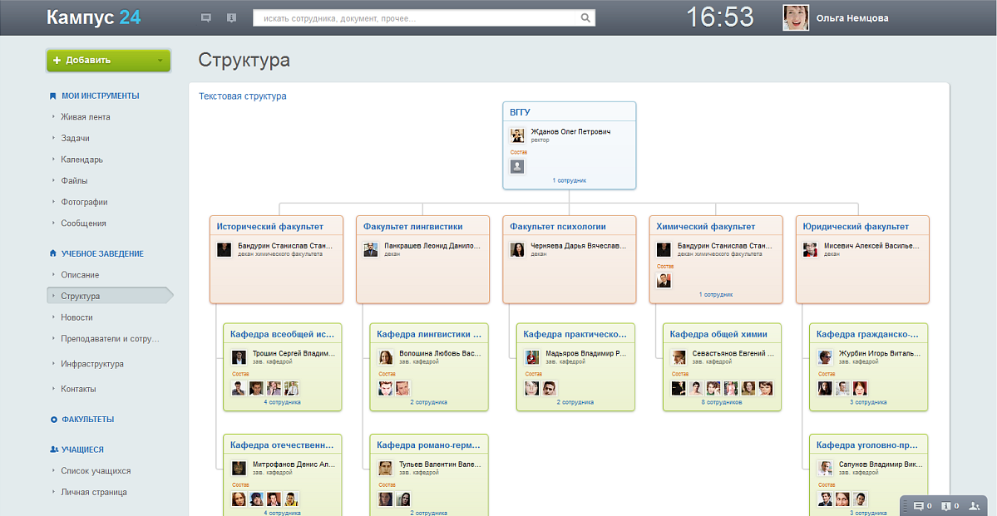
Учебное заведение
Структура

Slide 18
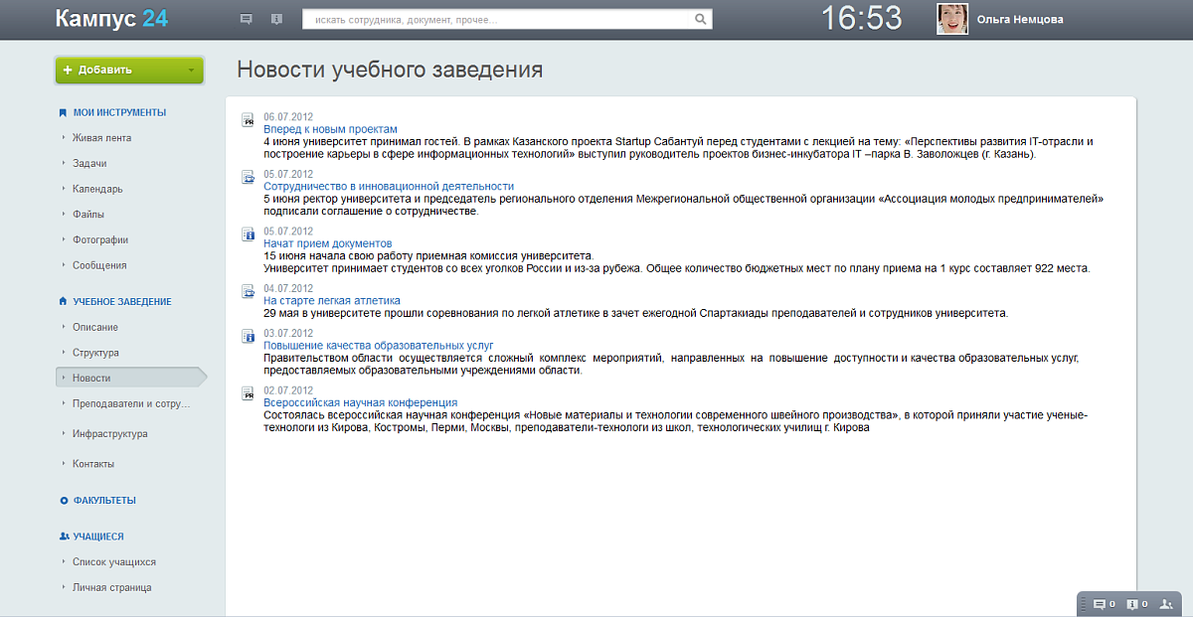
Учебное заведение
Новости и события

Slide 19
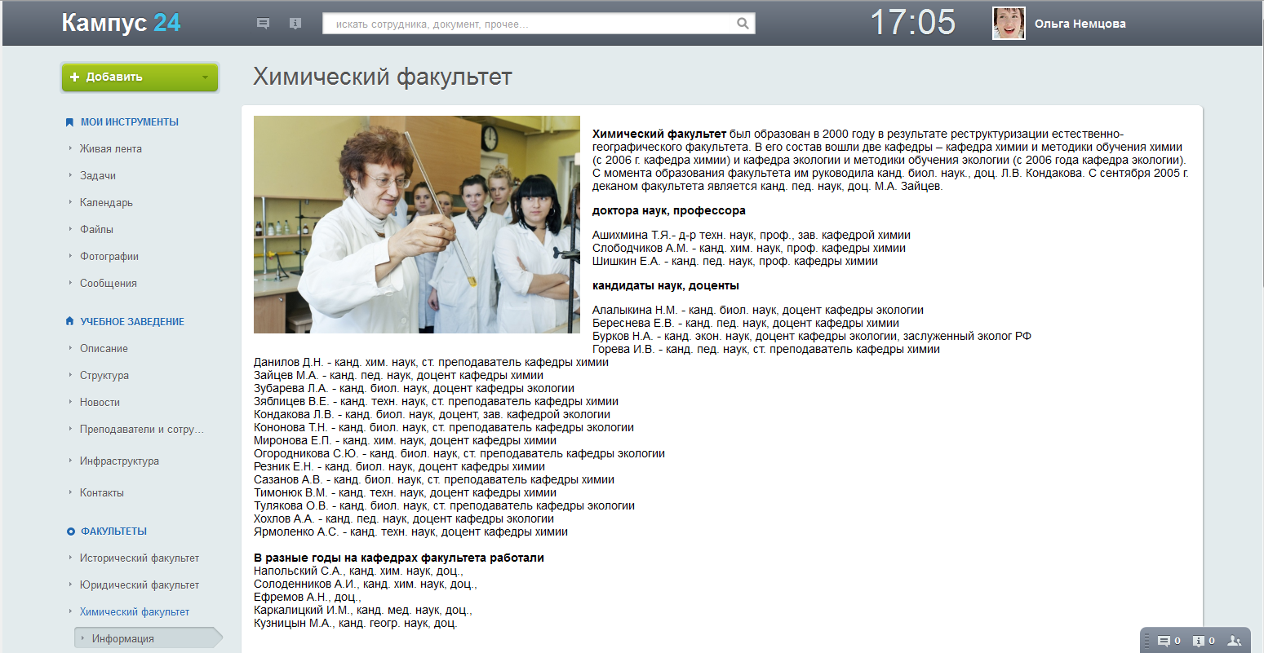
Учебное заведение
Разделы по факультетам:
каждый факультет или кафедра могут иметь индивидуальный раздел с произвольной структурой страниц

Slide 20
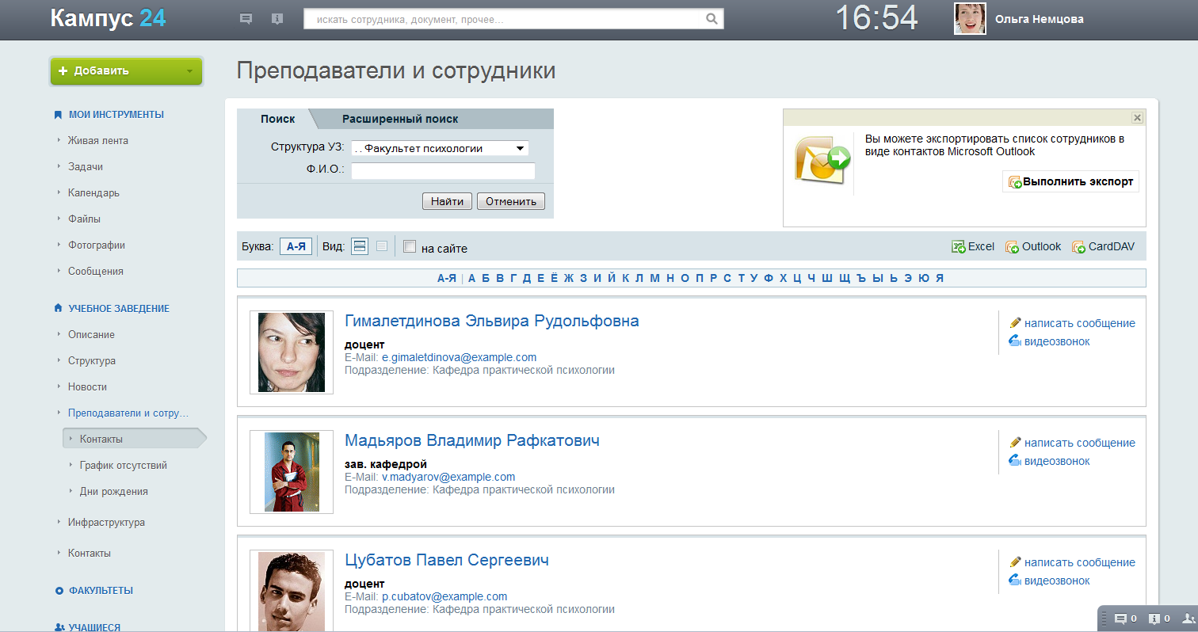
Преподаватели и сотрудники
Контакты

Slide 21
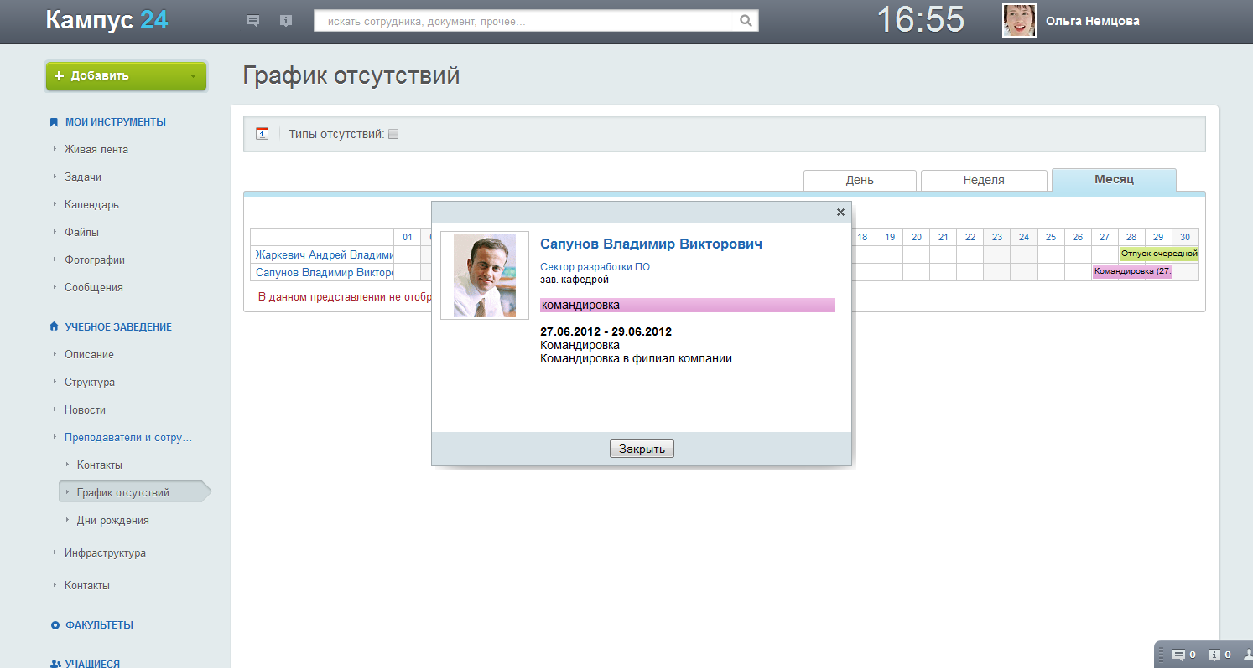
Преподаватели и сотрудники
Отсутствия

Slide 22
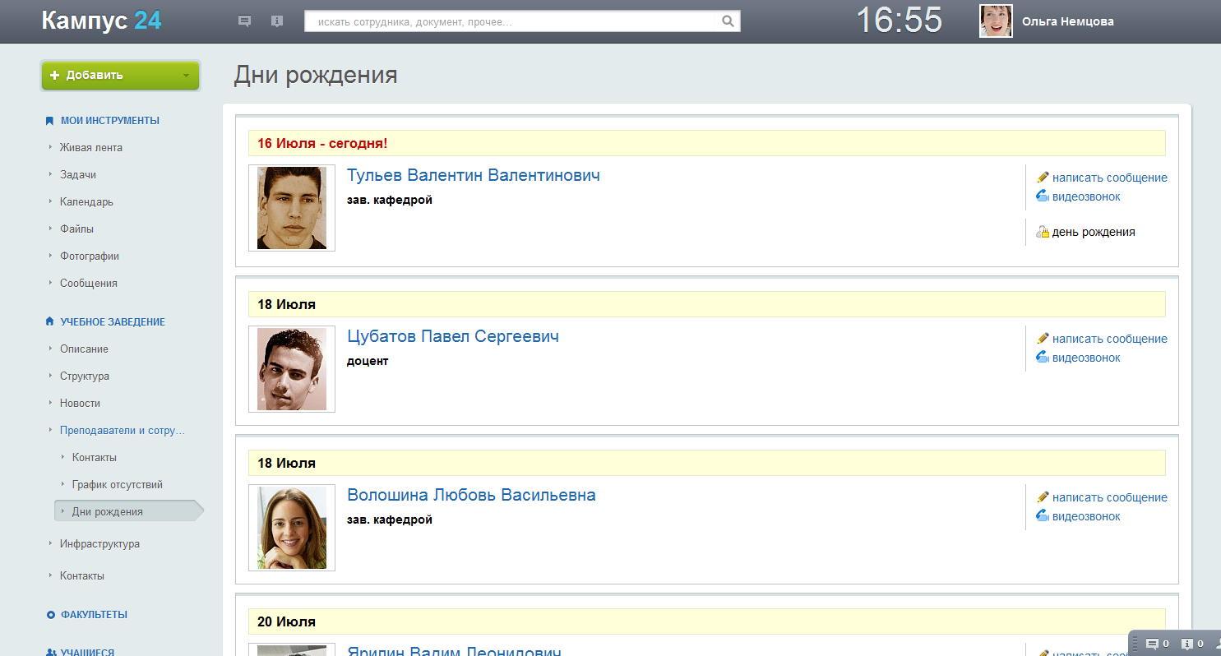
Преподаватели и сотрудники
Дни Рождения

Slide 23
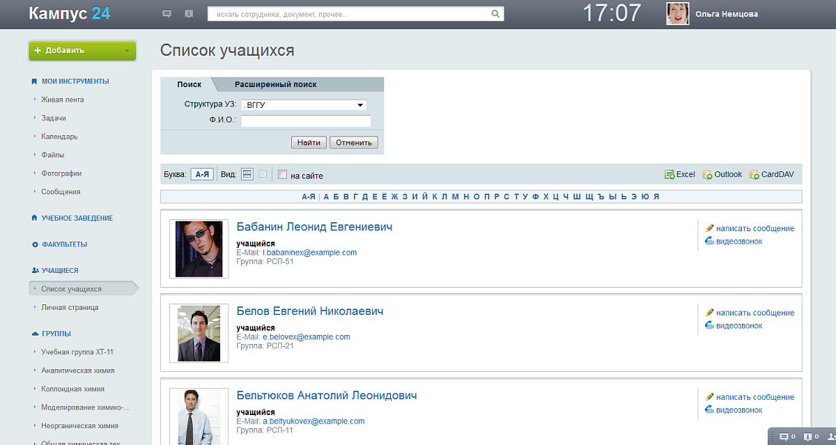
Учащиеся
Контакты и поиск учащихся

Slide 24
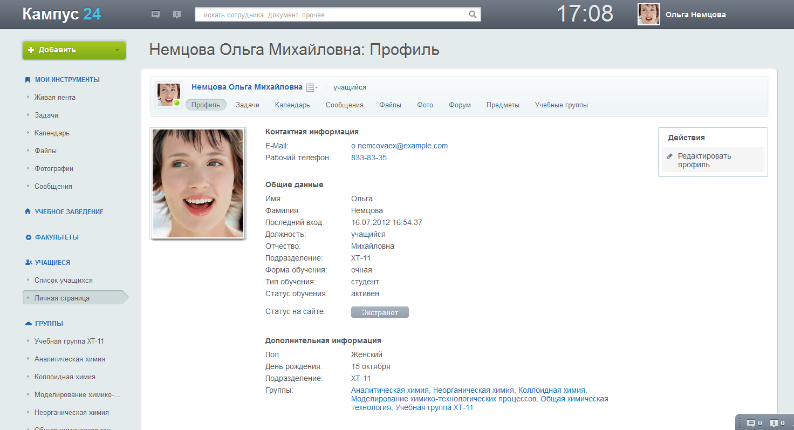
Учащиеся
Личная страница учащегося

Slide 25
«Живая лента» - единый центр коммуникаций

Slide 26
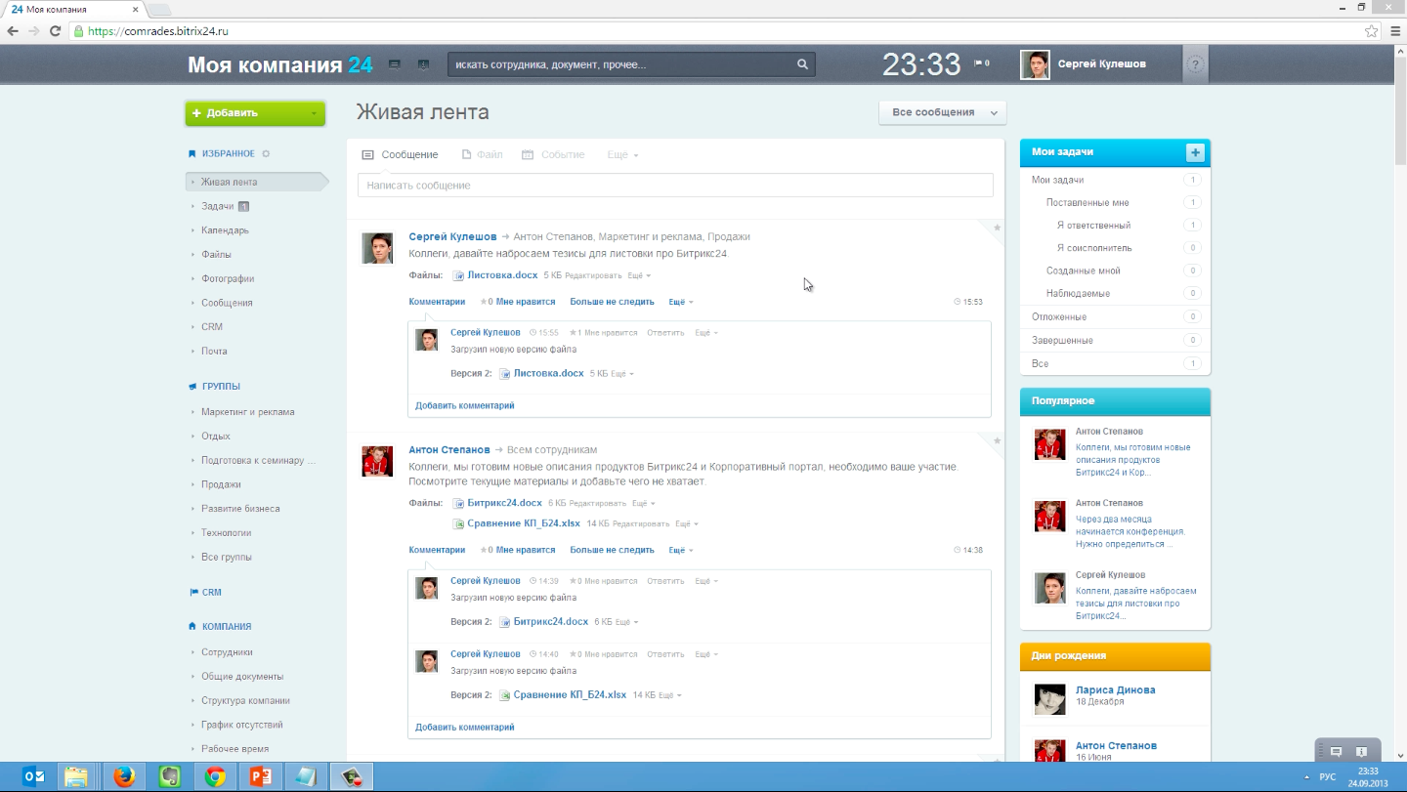

Slide 27
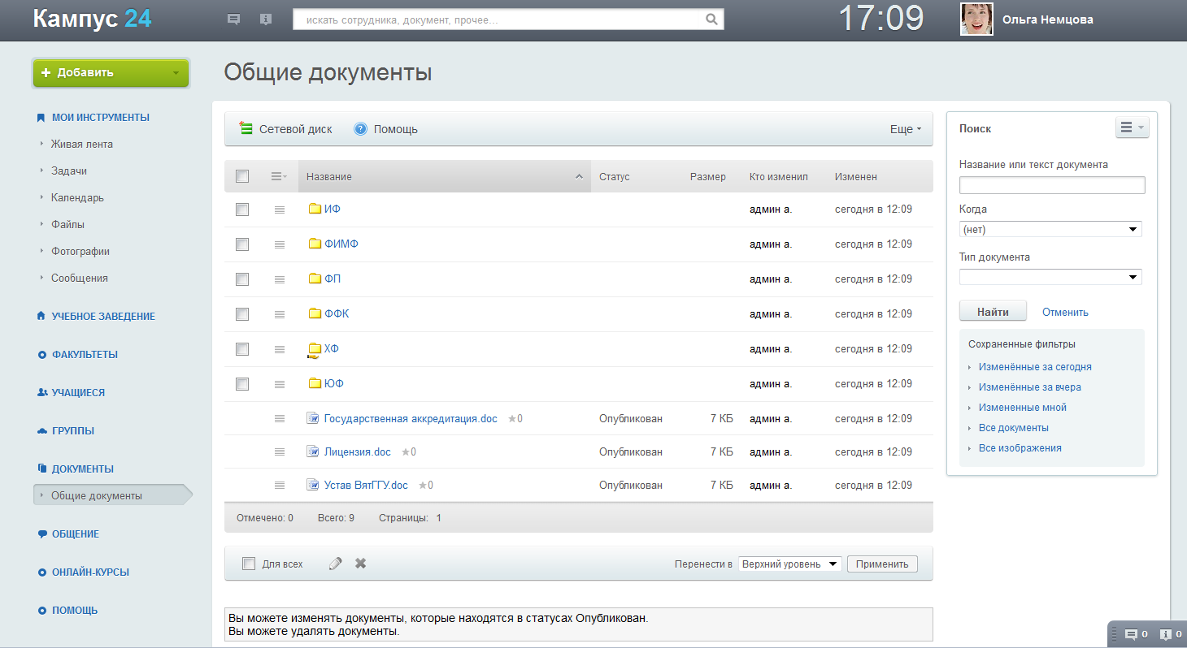
Работа с документами

Slide 28
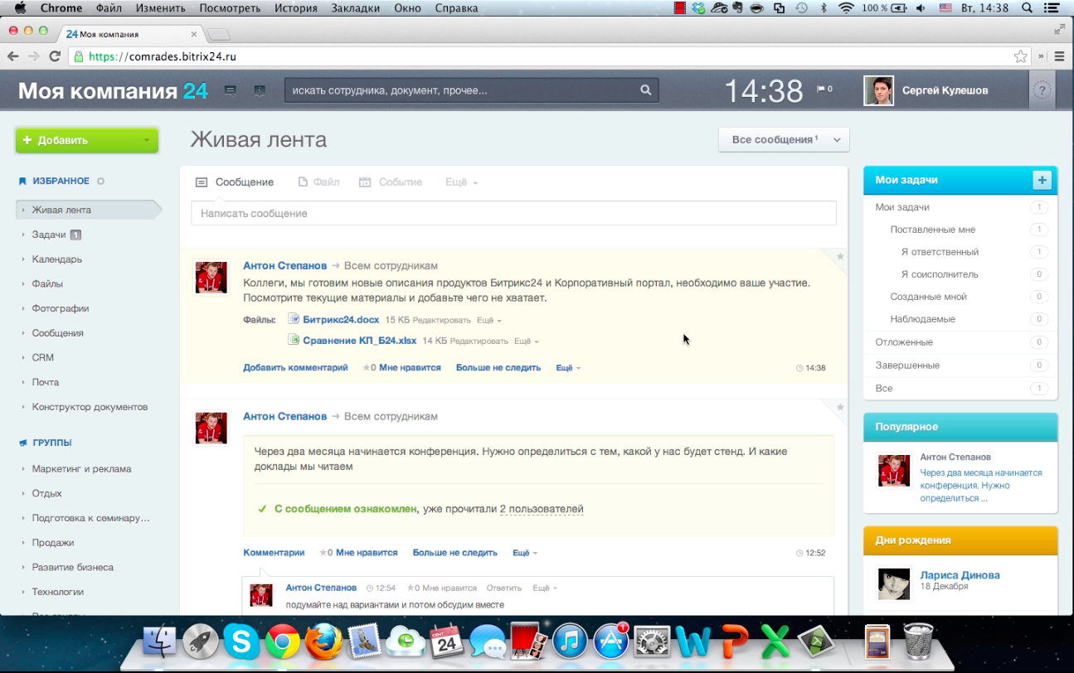

Slide 29
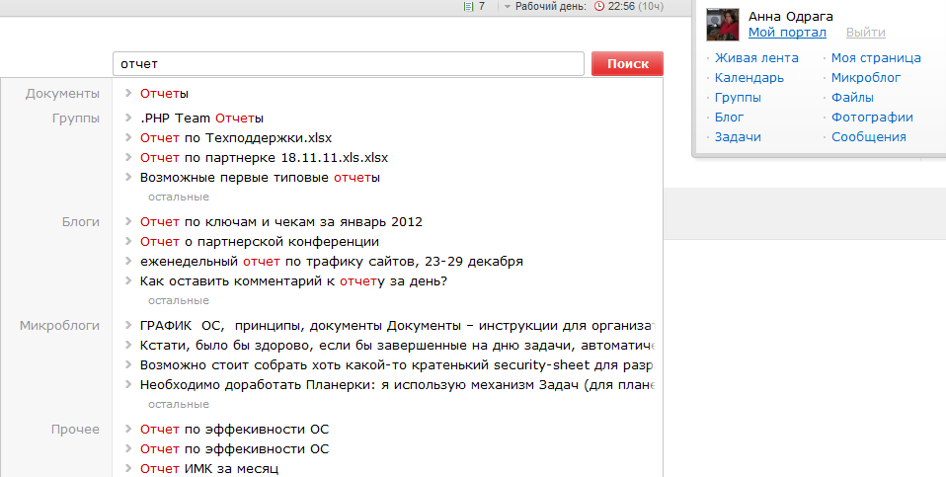
Мгновенный поиск
Встроенная поисковая системе моментальная индексирует обновленные и новые документы.

Slide 30
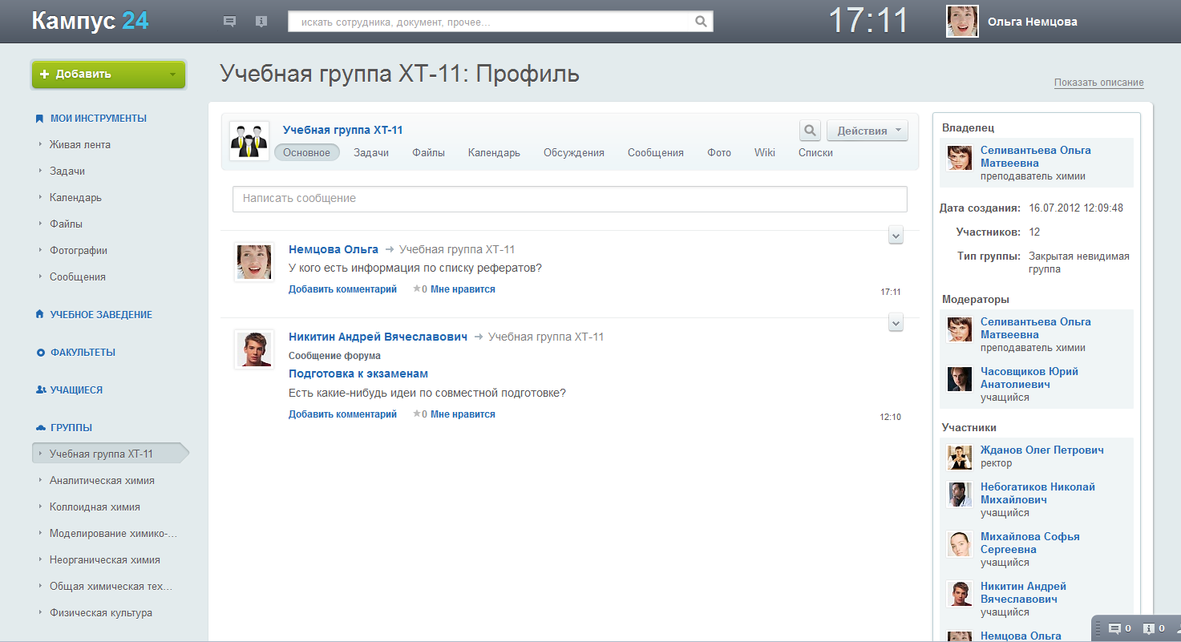
Группы и сообщества
Учебные группы

Slide 31
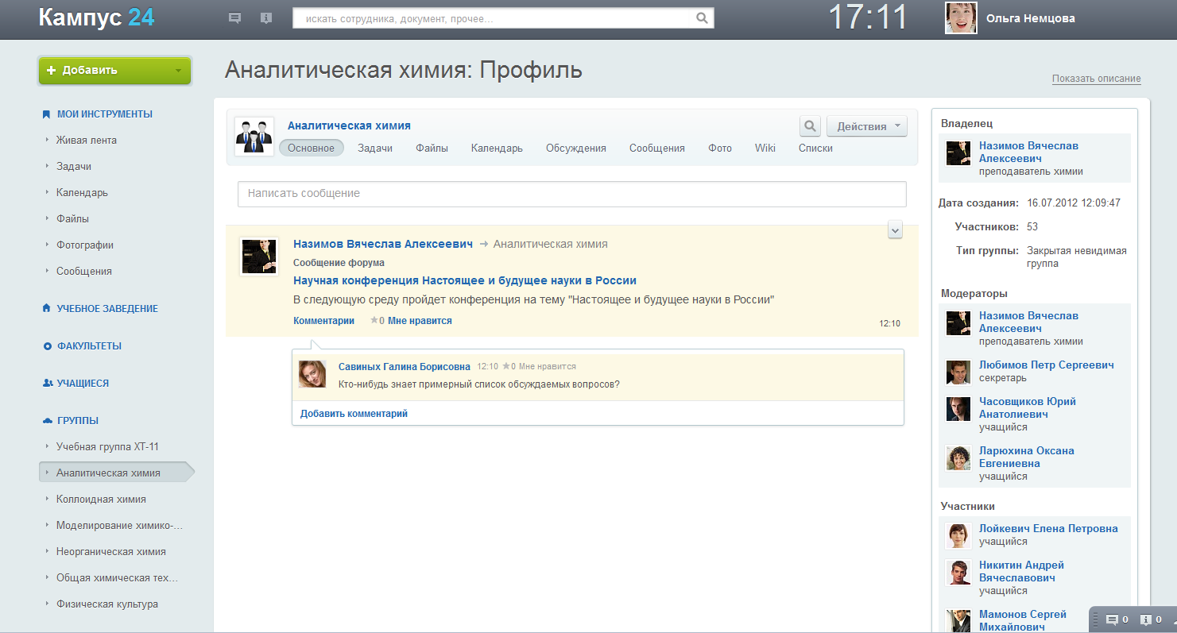
Группы и сообщества
Группы по предметам

Slide 32
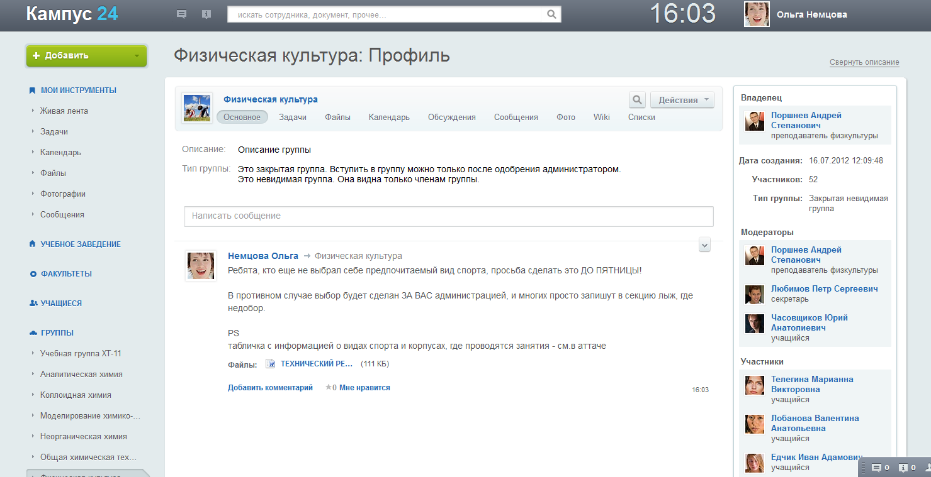
Группы и сообщества
Другие группы

Slide 33
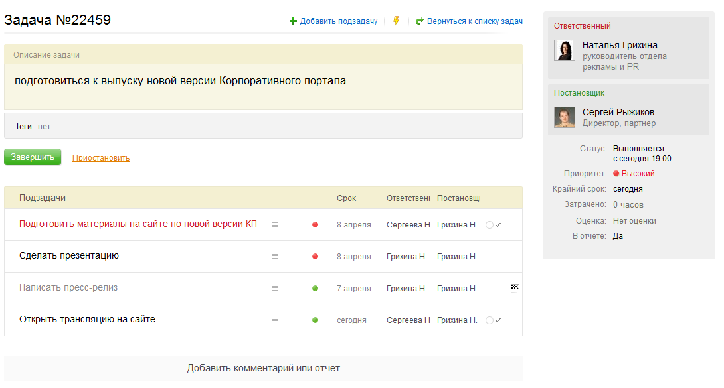
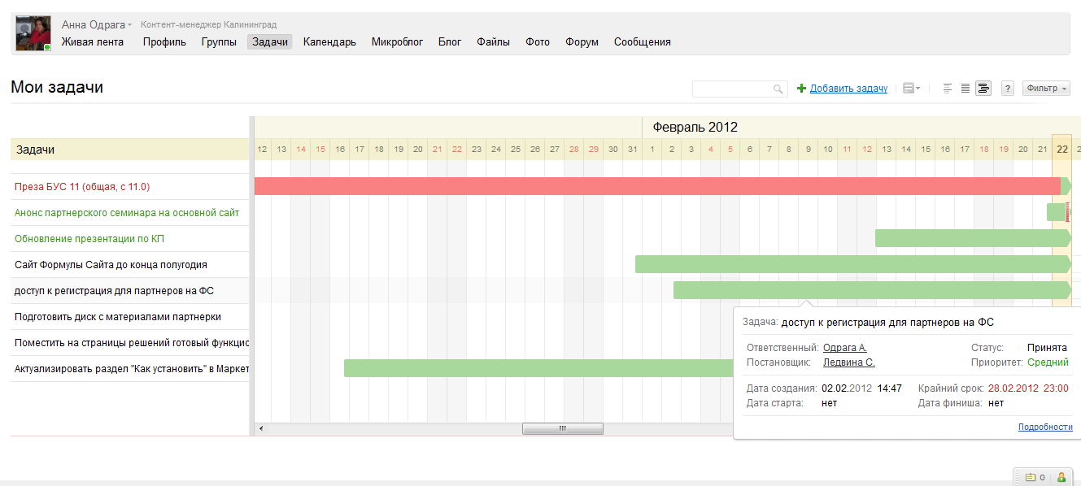
Задачи и отчетность

Slide 34
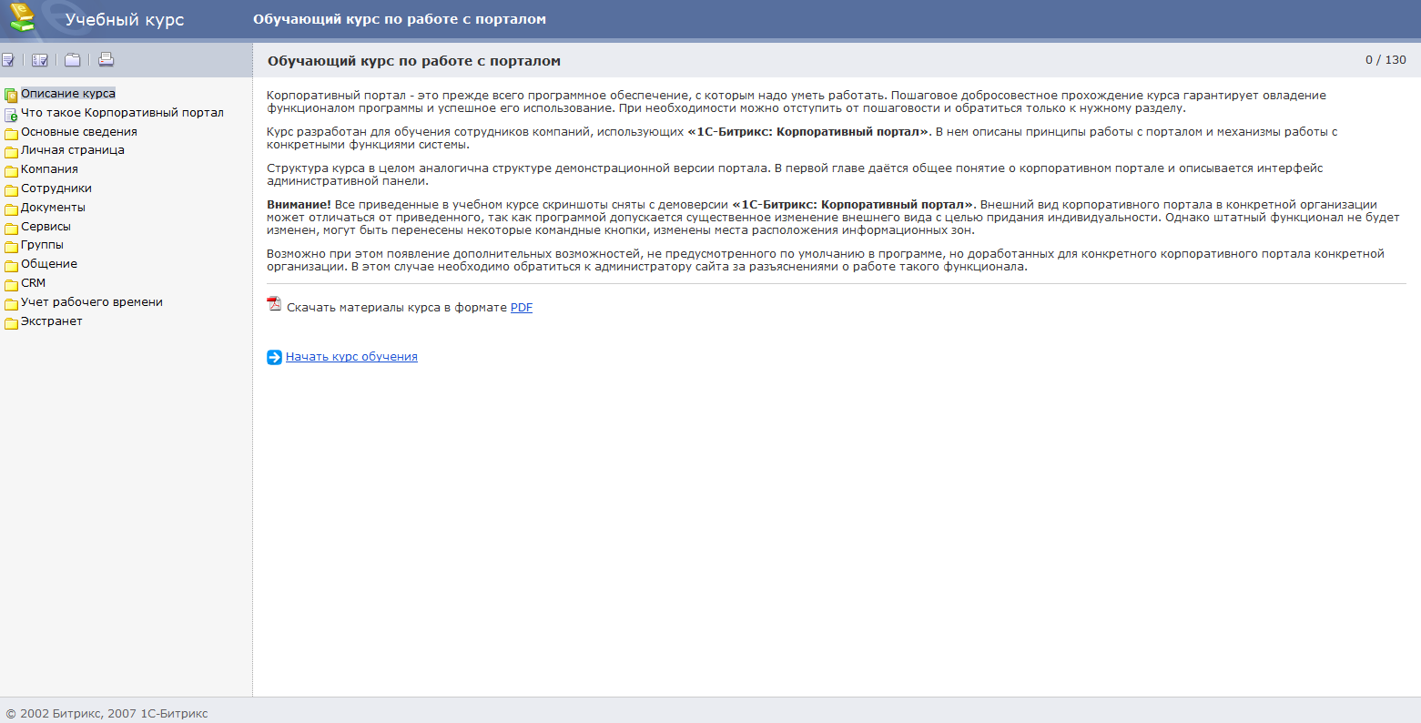
Онлайн курсы

Slide 35
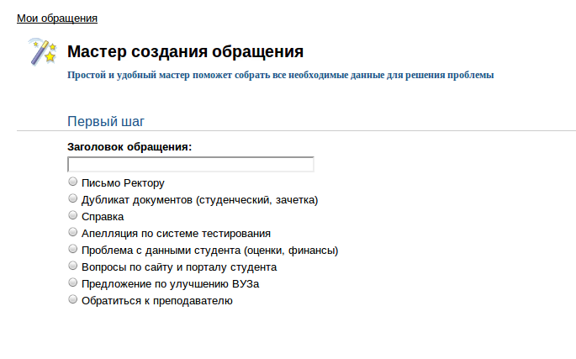
Обращения (поддержка)
Оперативное решение вопросов.
Единый центр контроля статусов обработки

Slide 36
Коммуникации чат/видео

Slide 37
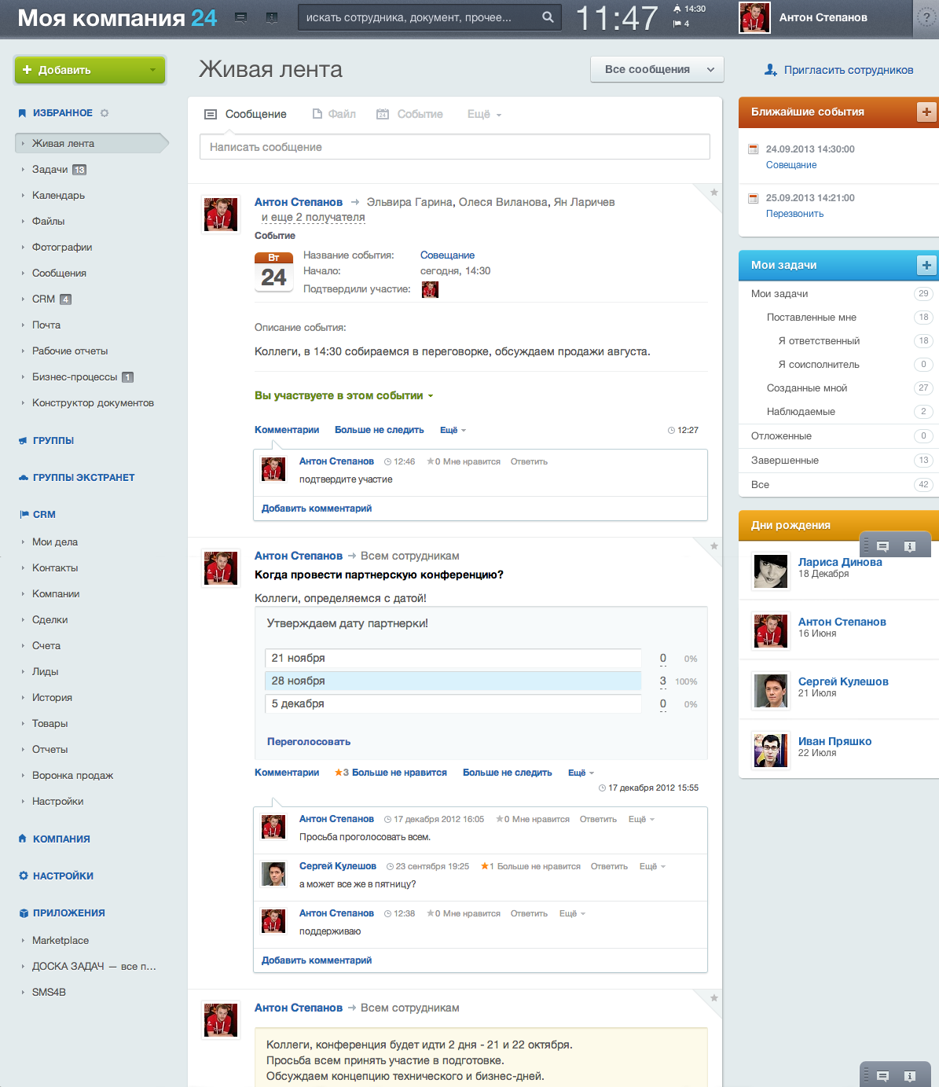
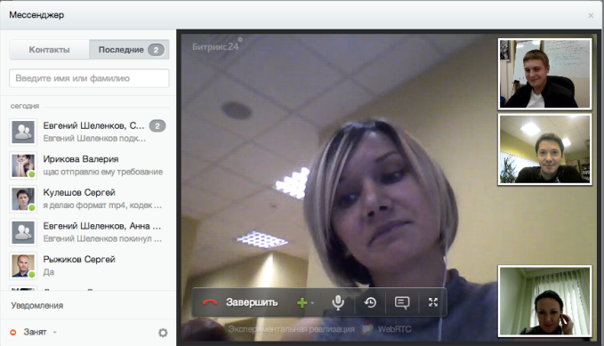
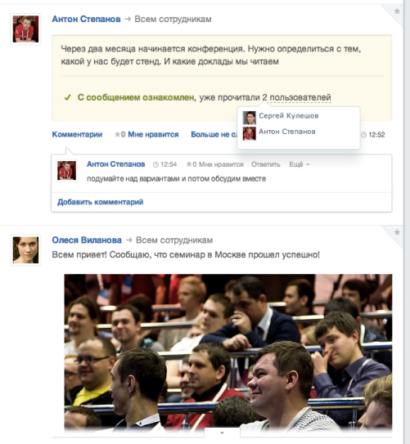
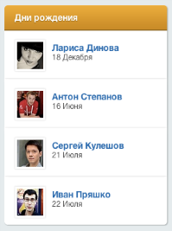
Версия 14.0
Редактирование и создание документов онлайн
Групповые видеозвонки
Пульс и инфографика: инструменты внедрения «Битрикс24» в компании
Новая «живая лента» в реальном времени
Новая версия десктоп-приложения
Управление задачами и проектами: счетчики и роли
Интеграция с почтой
Обновление CRM, редактирование в мобильной CRM
Маркетплейс24

Slide 38
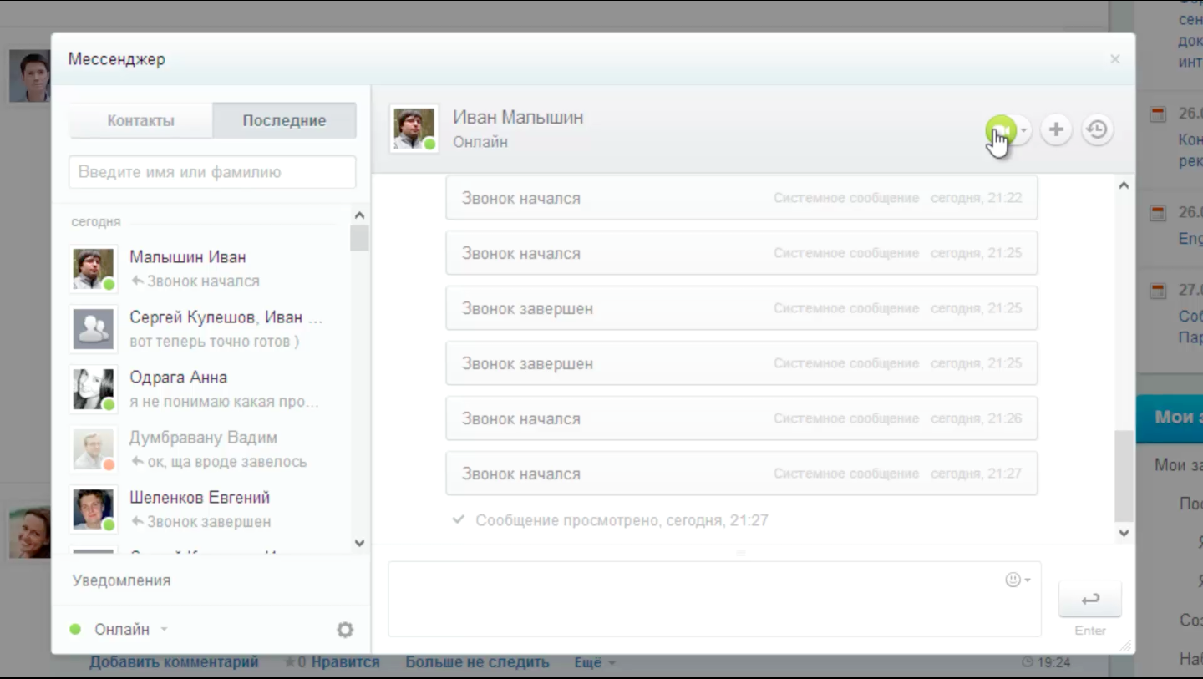

Slide 39
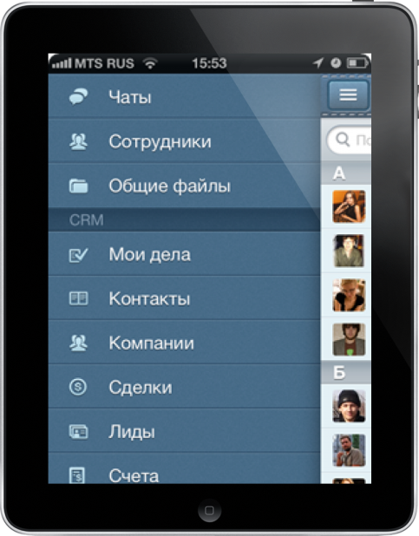
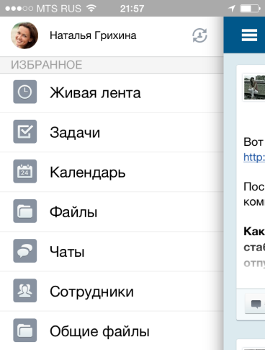
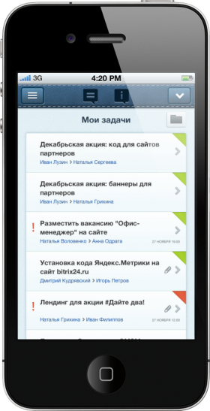
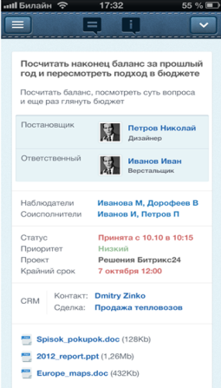
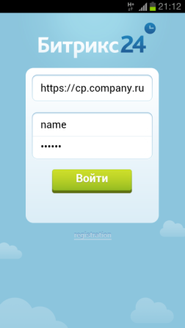
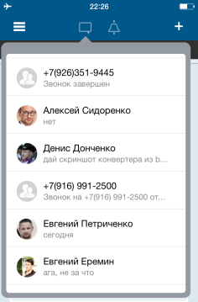
Мобильное приложение
Живая лента
Управление задачами
Работа с файлами
CRM
Мгновенные сообщения
Контакты сотрудников
Рабочие группы
Push-уведомления

Slide 40
Пример внедрения
50 филиалов и представительств в регионах России, 15 представительств в Московской области.
более 60 тысяч студентов, 30 тысяч из которых получают образование в Москве.
более 3 тысяч преподавателей и сотрудников.

Slide 41
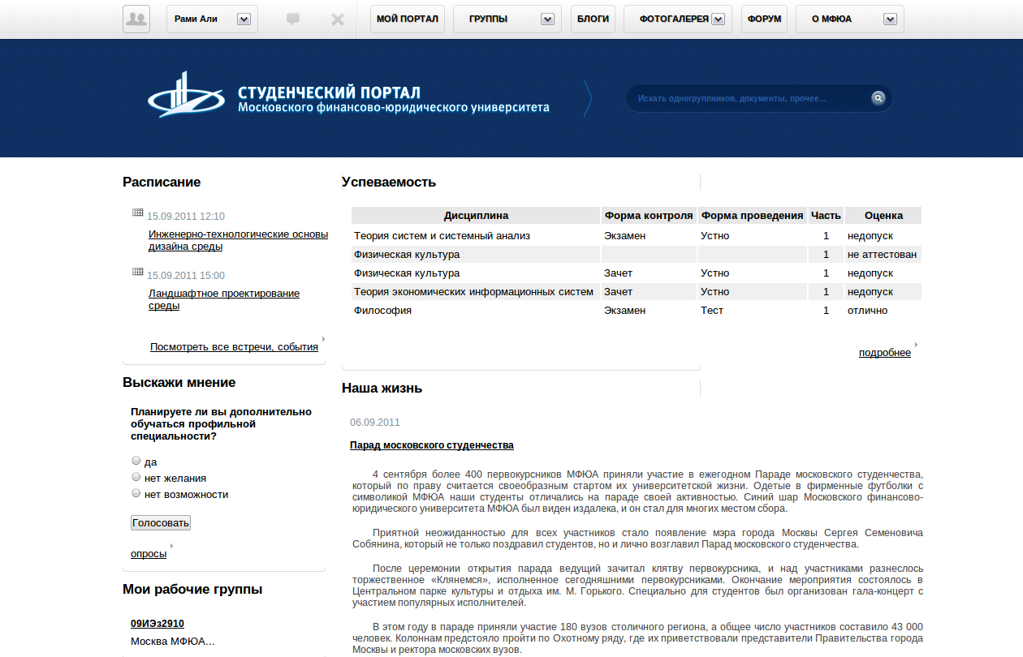
Студенческий портал
113 000 пользователей

Slide 42
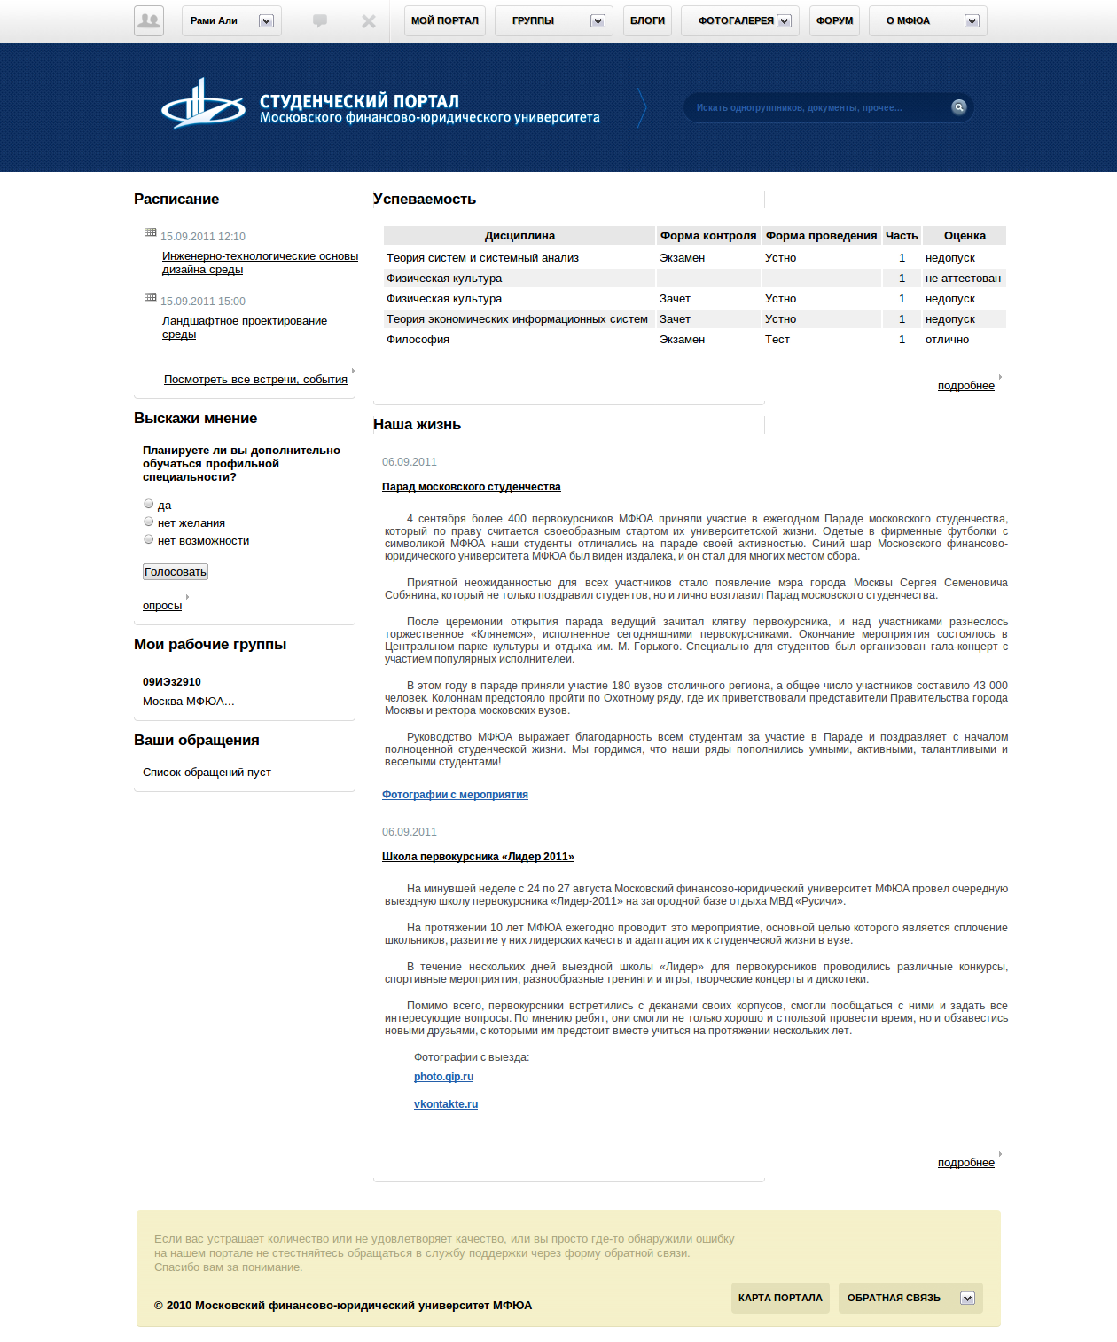
Возможности портала
Группы кафедр и корпусов
Фотогалереи
Блоги пользователей
Форум
Успеваемость
Расписание
Финансовая информация
Учебная группа студента
Проверка на плагиат
Обращения

Slide 43
Успеваемость
Оперативная информация
на рабочем столе

Slide 44
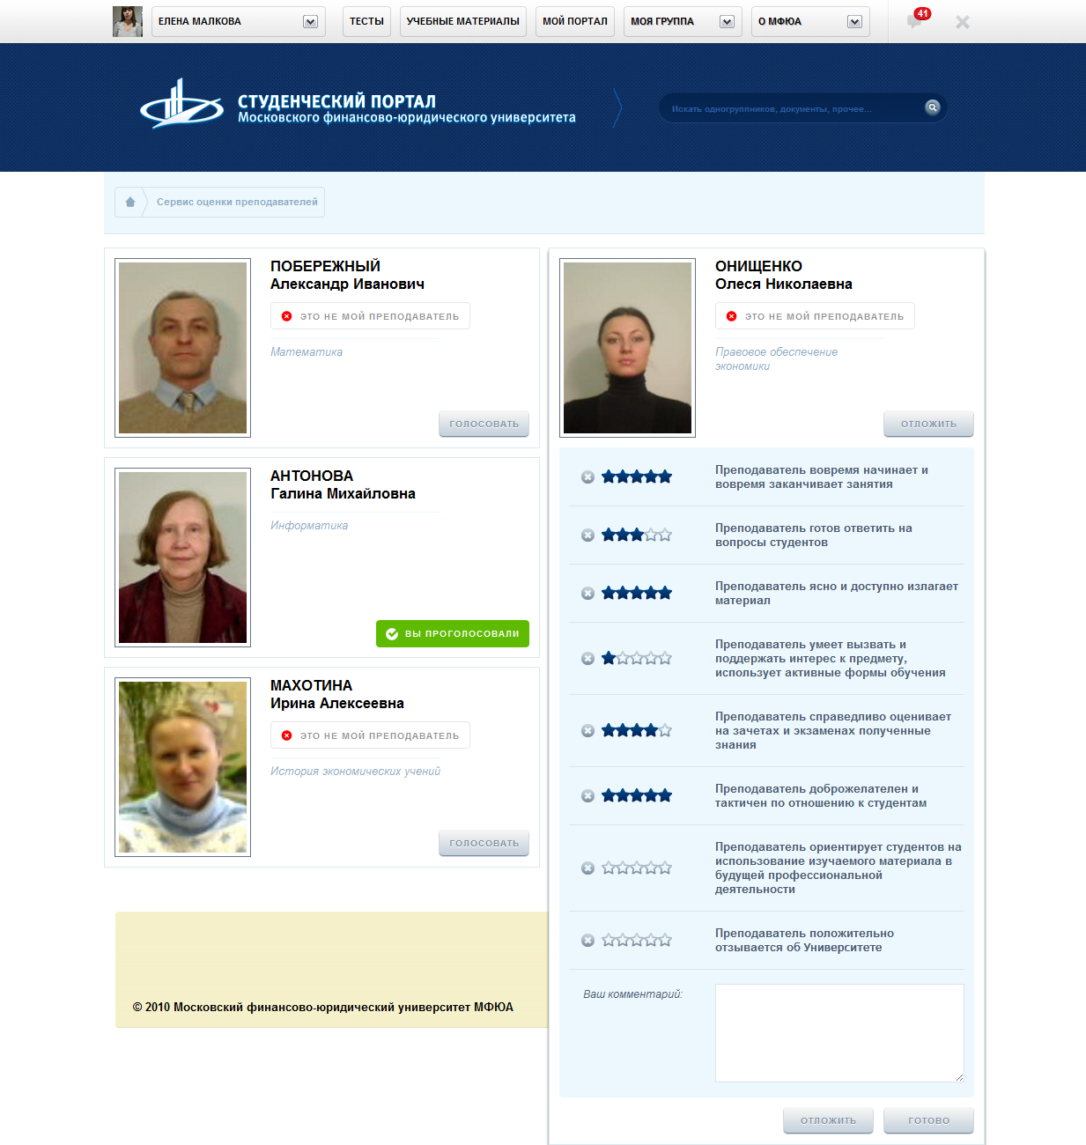
Система оценки преподавателей
Опросный лист
Рейтинг
По дисциплинам
Комментарии

Slide 45
Адаптация под мобильные устройства
Электронный журнал преподавателя
Возможность родителям следить за посещаемостью студента
Интеграция платежных систем
Информирование посредством смс

Slide 46
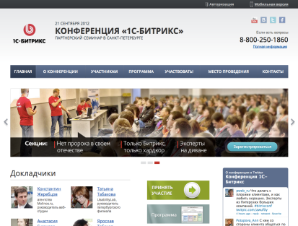
Сайт конференции
Информационная поддержка мероприятия в Интернете
Регистрация докладчиков и участников конференции, в том числе с возможностью прислать доклад
Размещение программы мероприятия
Размещение списка докладчиков,
Размещение тезисов и материалов докладов
Размещение новостей, отзывов, ключевых результатов прошлых конференций, блогов
Архив прошлых конференций
Поддержка нескольких конференций на одной платформе
Организация рассылки новостей
Размещение фото- и видеоматериалов
Экспорт новостей в RSS
www.1c-bitrix.ru

Slide 47
Мастер установки решений

Slide 48
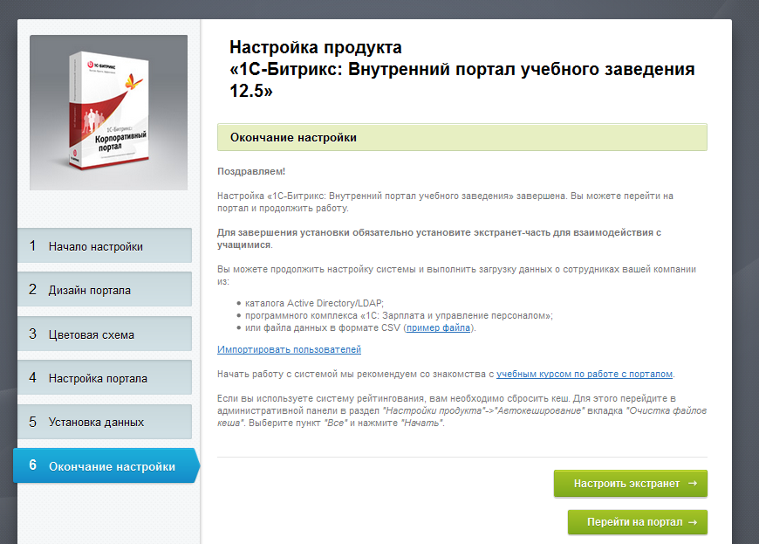
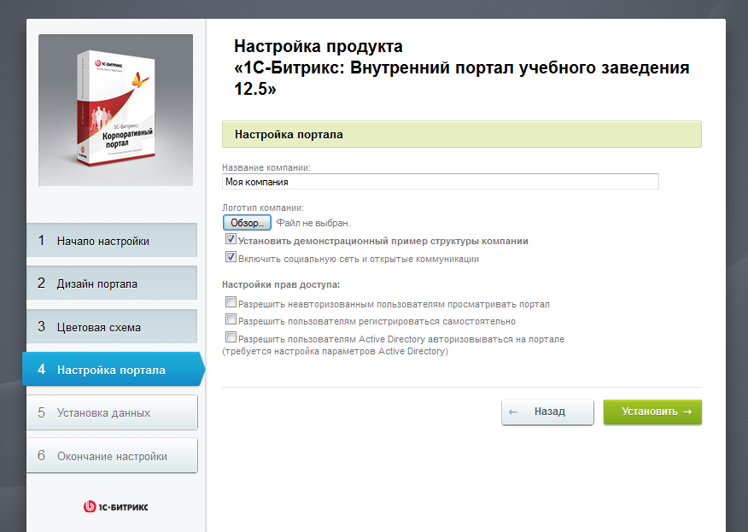
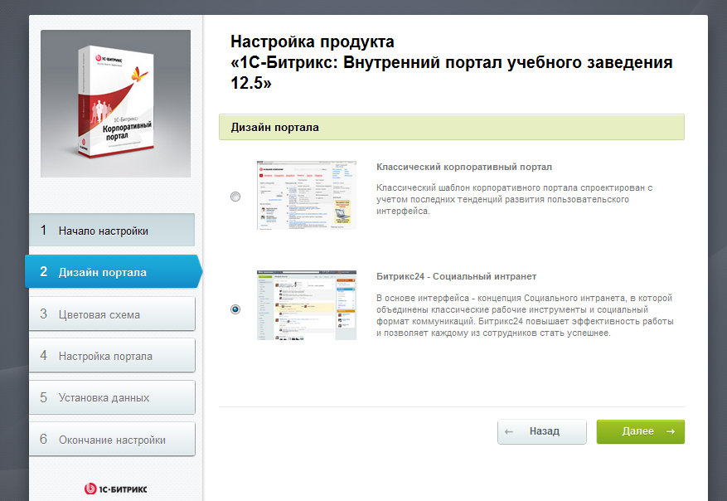
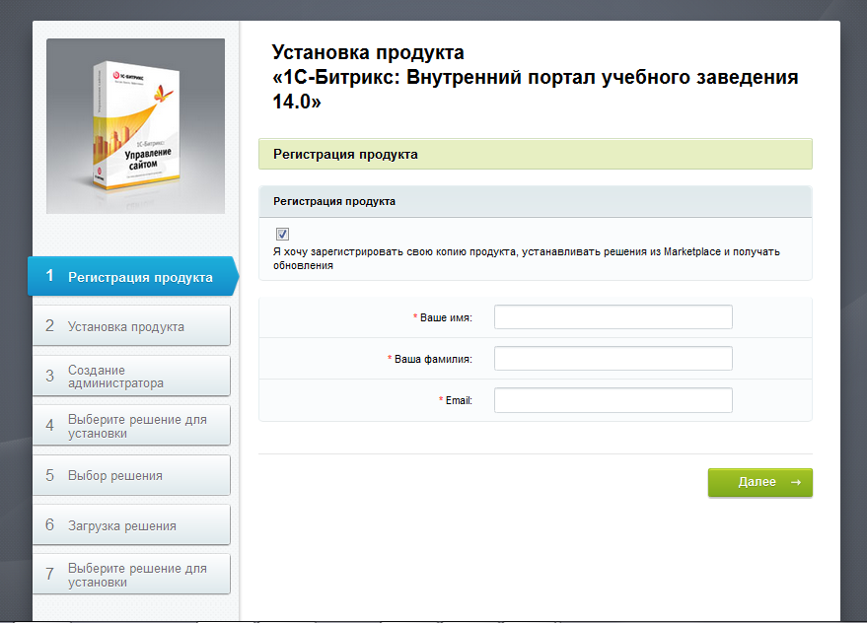
Новости
Мастер установки сайта, портала

Slide 49
Безопасность сайта. Проактивная защита
Проактивный фильтр защиты от атак (Web Application FireWall)
Аутентификация и система составных паролей (OTP)
Технология защиты сессии пользователя
Активная реакция на вторжение
Контроль целостности системы
Защита от фишинга
Шифрование данных
Групповые политики безопасности
Защита при регистрации и авторизации
Журнал событий
Веб-антивирус

Slide 50
Сайт создали.
Что дальше?
Осталось:
убрать ненужное
добавить необходимое
В основе решения - полноценный «1С-Битрикс: управление сайтом», поэтому:
можно модифицировать что угодно и как угодно
управлять так же просто, как и создавать

Slide 51
Не сделали сайт сами? Обратитесь к партнерам
Партнерская сеть «1С-Битрикс» объединяет порядка 10 000 компаний в России
Можно заказать и реализовать любую доработку к штатному функционала, дизайн, поддержку веб-ресурса и множество других услуг.
Список партнеров:
http://www.1c-bitrix.ru/partners/index.php?country=19

Slide 52
Техническая поддержка
Компания «1С-Битрикс» уделяет большое внимание обучению пользователей, качеству технической поддержки.
Все пользователи продуктов «1С-Битрикс», а также некоммерческие пользователи (например, если вы тестируете продукт перед покупкой) могут направить вопрос специалистам технической поддержки и получить квалифицированную консультацию.
Все коммерческие пользователи продукта бесплатно получают 1 год технической поддержки.
Обратиться в Службу технической поддержки можно через сайт «1С-Битрикс»
www.1c-bitrix.ru/support/

Slide 53
Обучение
Учебные онлайн-курсы для пользователей
Компания «1С-Битрикс» проводит бесплатное онлайн-обучение и сертификацию пользователей программного продукта «1С-Битрикс: Управление сайтом».
Курсы могут пройти все желающие бесплатно на сайте www.1c-bitrix.ru.
Сертифицированные учебные центры
Авторизованные учебные центры проводят платные учебные курсы в России и СНГ. Расписание ближайших курсов вы найдете на сайте www.1c-bitrix.ru.

Slide 54
Цены
Сайт школы – 19 950 руб.
Сайт учебного заведения – 24 900 руб.
Сайт конференции – 29 900 руб.
Внутренний портал учебного заведения (лицензия на 25 пользователей) – 99 500 руб.
Дополнительный пользователь – 765 руб.
Расширение на неограниченное кол-во пользователей – 339 150 руб.

Slide 55
Спасибо за внимание!
Вопросы?
Надежда Шикина
ns@1c-bitrix.ru
http://www.1c-bitrix.ru/solutions/edu/

